Slide 1

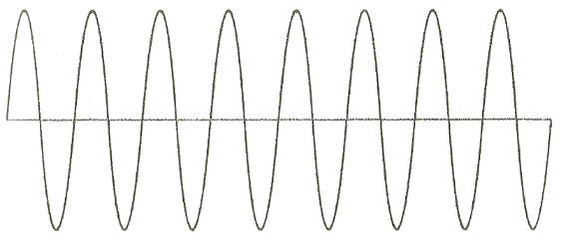
D
E
D
E
0
1

Slide 2
D
E
D
E
1111
DOT
11111111
DASH
0
1

